Slide 1
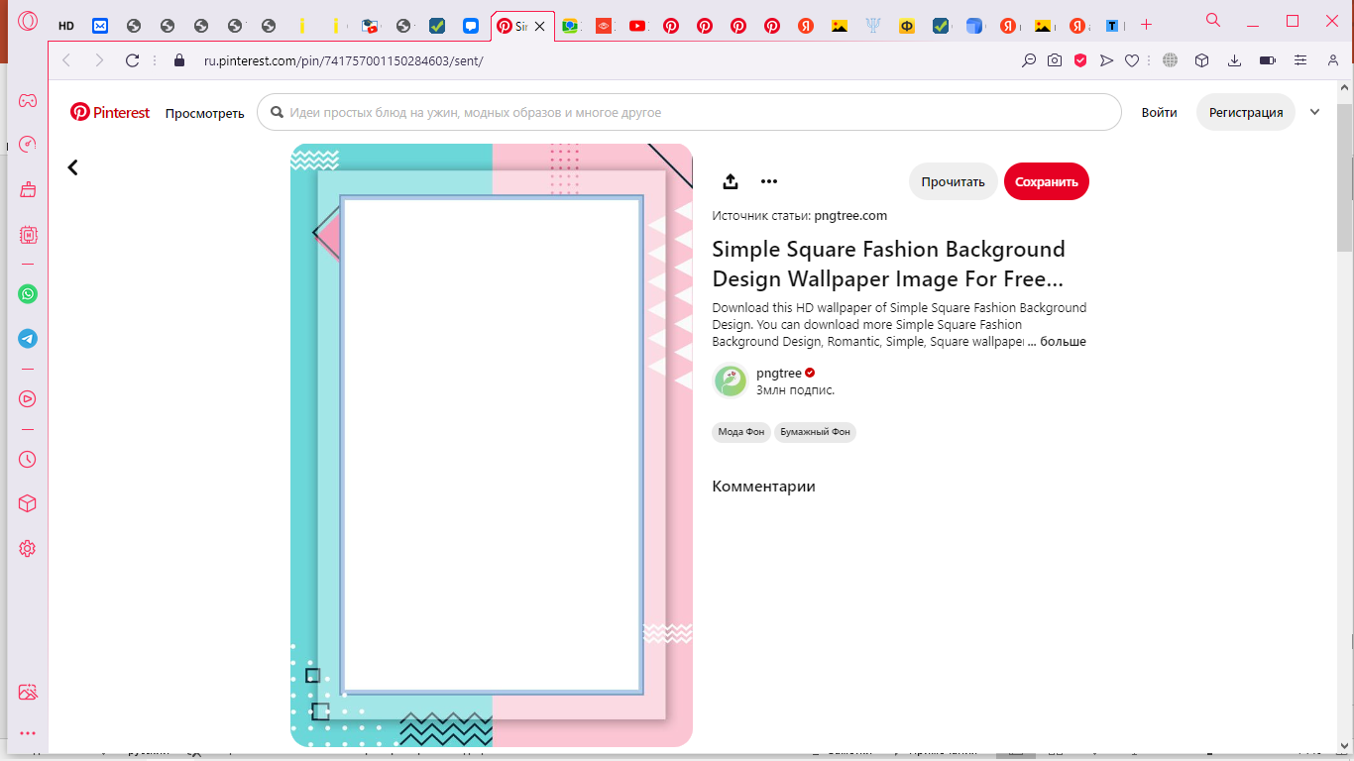


Развитие коммуникативной компетентности обучающихся
Творческая группа «Попугайчики»
Направление: речевое развитие
Выступающий: инструктор по физической культуре
Иванова Виктория
Барановская Полина, Салтыкова Юлия,
Забашта Людмила, Удалова Екатерина,
Вишнева Диана, Титенко Мария
Куратор творческой группы: Титенко Мария

Slide 2
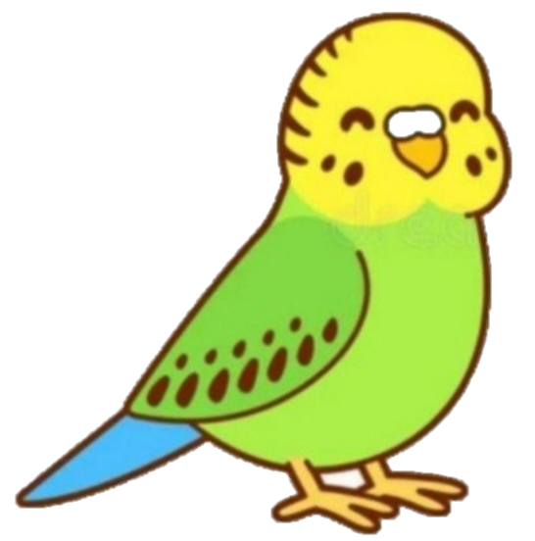

«Коммуникативная компетентность»
_________________________________________ это способность устанавливать и поддерживать контакты с другими людьми, выбирать адекватные стратегии коммуникации

Slide 3
Коммуникативная компетенция проявляется в следующих умениях:
Соблюдение норм и правил при общении, в том числе невербальных
Поддержание и стимулирование диалога
Проявление уважения
к чужому мнению
Культурное аргументирование и отстаивание собственного мнения
Вступление в контакт с любым типом собеседника с учетом его особенностей
Смена речевого поведения (при необходимости)

Slide 4
Методы формирования коммуникативной компетентности:
Учебный диалог
Ролевые и деловые игры
Обсуждения

Slide 5
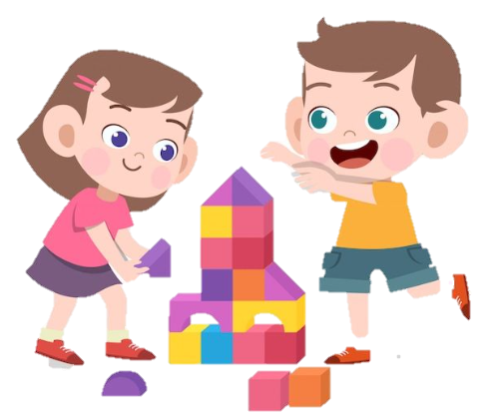
Развитие коммуникативной компетентности происходит и в процессе свободной игры, когда дети стремятся быстро понять друг друга

Slide 6


Общительность Терпимость
Доброжелательность Активность
Самостоятельность Тактичность
Увлечённость Самообладание

Slide 7
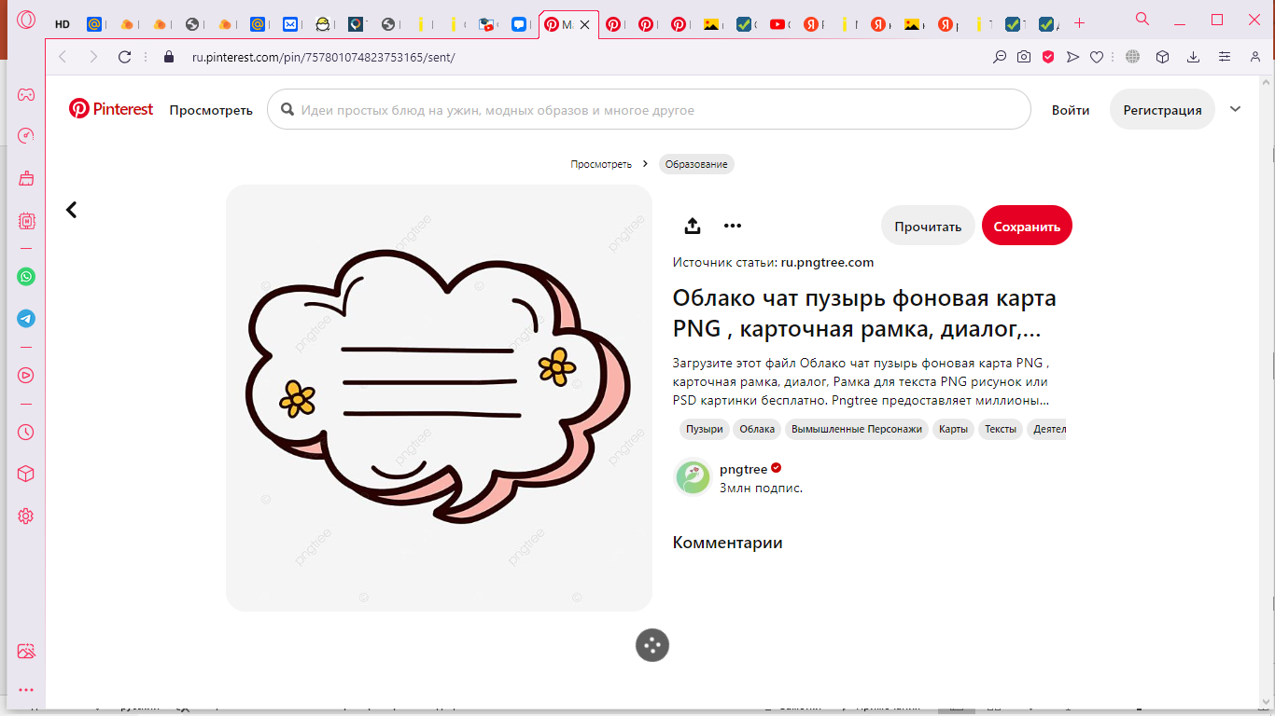
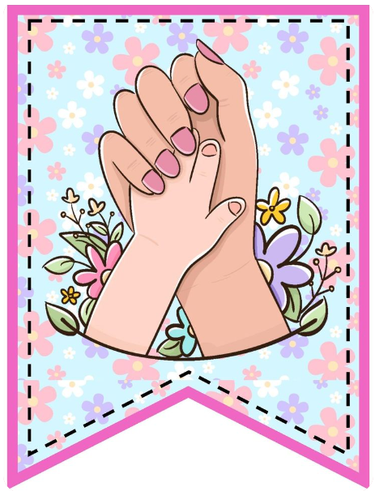

Slide 8
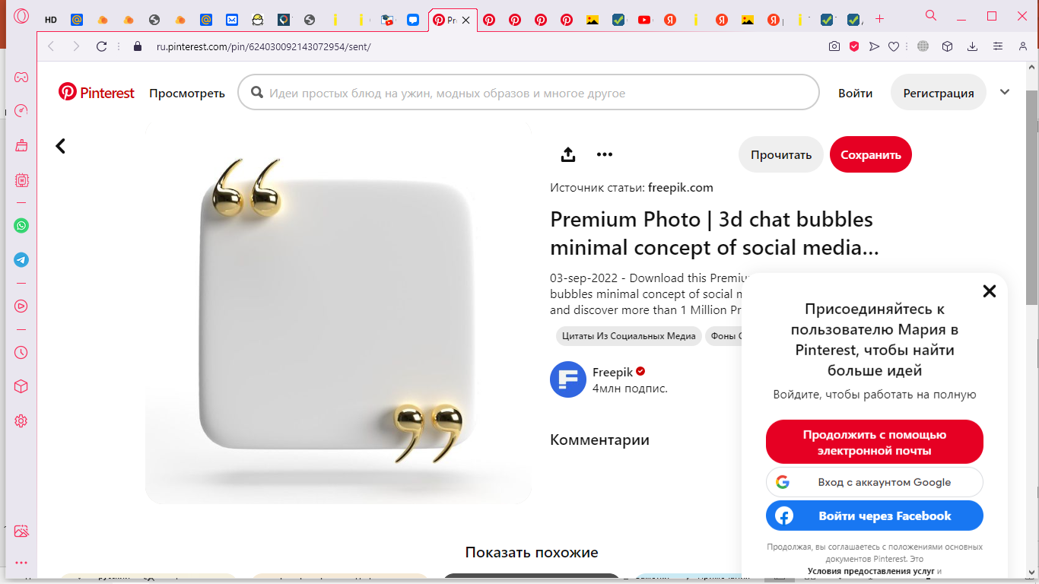
Формируя ключевые компетенции обучающихся, педагоги выполняют общественный заказ на подготовку человека, умеющего
жить

Slide 9
Коммуникативная компетентность – ядро профессиональной культуры педагога

Slide 10
Упражнение №1 «Педагогические стороны моего имени».
Педагогам предлагается записать на листочке своё имя, а затем “расшифровать” его, восприняв его как аббревиатуру, называя при этом присущие себе педагогические характеристики.
Пример: ИРИНА.
И – искренняя,
Р – решительная,
И – инициативная,
Н – независимая,
А – альтруистка.
Цель: вспомнить и выделить главные педагогические качества.

Slide 11
Упражнение №2 «Неоднозначность эмоций».
Педагогам предлагается взять по одной карточке с изображением эмоции, подумать и сказать, почему та или иная эмоция ребенка может быть интерпретирована педагогом по-иному.
Пример: эмоция удовольствия.
Удовольствие может испытывать ребенок, причиняющий вред своему товарищу.
Педагог не поощрит такое проявление данной положительной эмоции ребенком.
Цель: продемонстрировать компетентное умение педагога оценить ситуацию с разных сторон.

Slide 12
Упражнение №3 «Опиши тремя словами».
Каждому педагогу достается по одной фигурке предмета, относящемуся к теме детского сада (или школы).
Задача педагога описать выпавший предмет с помощью двух-трёх слов, не называя его.
Остальные участники угадывают, что это за предмет.
Пример: будильник.
Звенящий, утренний, побуждающий встать.
Цель: подтвердить важность умения педагогов быстро ориентироваться в возникшей ситуации в детском коллективе, быстро подбирать слова.

